Slide 1

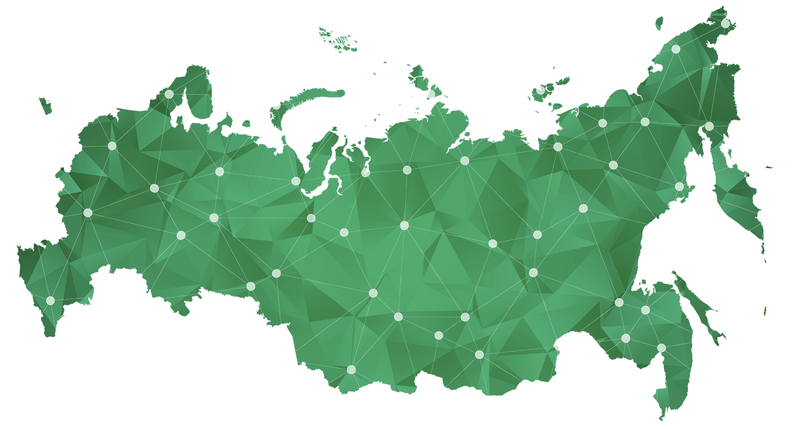


КОМПЛЕКСНАЯ ЦИФРОВАЯ ПЛАТФОРМА УПРАВЛЕНИЯ
РАЗВИТИЕМ ТЕРРИТОРИИ РЕСПУБЛИКИ БАШКОРТОСТАН
«ТЕРРИТОРИЯ»:
Управление территориальными процессами
Управление градостроительным развитием территории
САНКТ-ПЕТЕРБУРГ, 2022

Slide 2
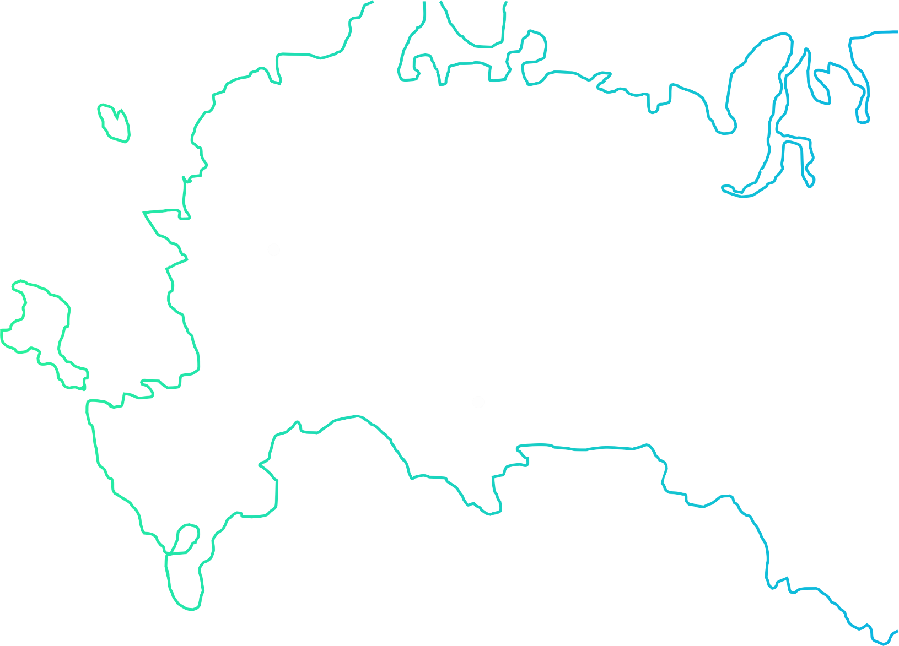


РЕСПУБЛИКА БАШКОРТОСТАН —
один из самых крупных регионов России
4,1
Москва
миллионов
человек — население Башкортостана
1,1
миллионов
человек — население города Уфы
Уфа
63
4
5
муниципальных образования
города с населением
от 100 до 300 тысяч человек
место в федеральном
рейтинге инвестиционной привлекательности
регионов России
4
14
крупных
агломерации
городов с населением
от 40 до 100 тысяч человек
2

Slide 3
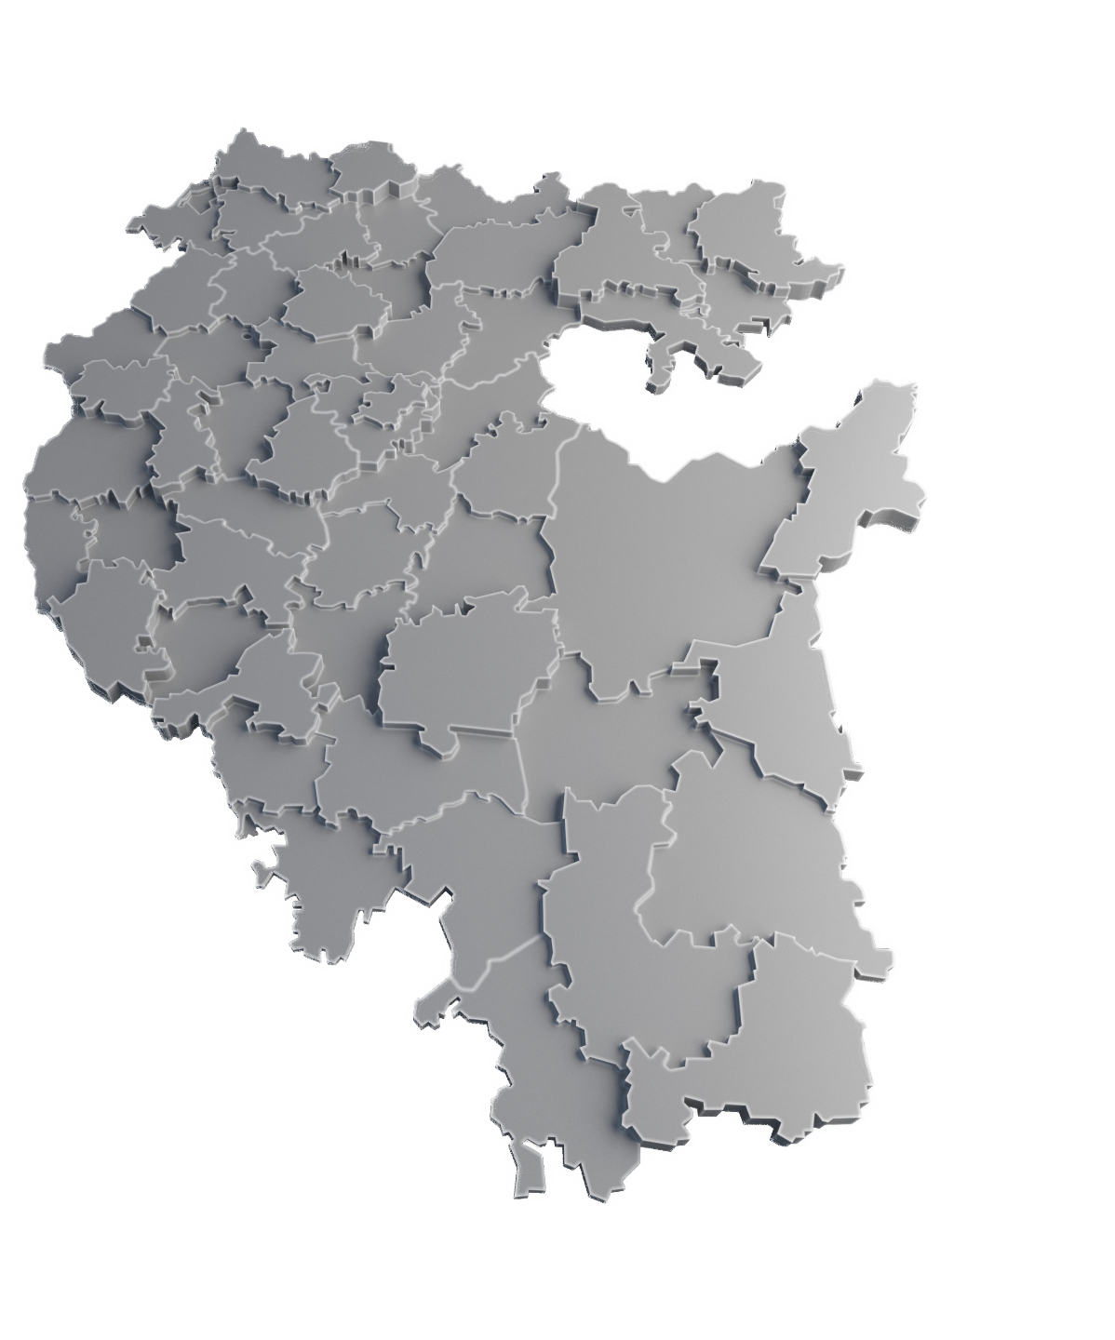






  ЦЕЛЬ СОЗДАНИЯ ЦИФРОВОЙ ПЛАТФОРМЫ «ТЕРРИТОРИЯ»
Информационная поддержка процессов оперативного управления территорией Башкортостан и повышение эффективности качества управления развитием территории при принятии управленческих решений
Комплексный анализ состояния территорий, информационная поддержка управления социально-экономическими процессами
Прогнозирование процессов
развития территорий
Предоставление государственных
и муниципальных услуг
в электронной форме
Учет фондов территории и условий
(градостроительных, геологических,
экологических и пр.) на территории
республики
Оценка существующих и планируемых
к строительству объектов
Информационное сопровождение
инвестиционных процессов
3

Slide 4
ЖИЗНЕННЫЙ ЦИКЛ ТЕРРИТОРИИ И ОБЪЕКТОВ КАПИТАЛЬНОГО СТРОИТЕЛЬСТВА
ОБЪЕКТЫ КУЛЬТУРНОГО НАСЛЕДИЯ
ЗОУИТЫ
СЕРВИТУТЫ
ЗЕМЕЛЬНЫЕ УЧАСТКИ, ЗАРЕЗЕРВИРОВАННЫЕ ДЛЯ ГОСУДАРСТВЕННЫХ И МУНИЦИПАЛЬНЫХ НУЖД
ФПД РБ
ДОКУМЕНТЫ ТЕРРИТОРИАЛЬНОГО ПЛАНИРОВАНИЯ (ГЕНПЛАНЫ, СТП, КОНЦЕПЦИИ РАЗВИТИЯ)
ДОКУМЕНТАЦИЯ ПО ПЛАНИРОВКЕ ТЕРРИТОРИИ: ППТ/ПМТ
ГРАДОСТРОИТЕЛЬНОЕ ЗОНИРОВАНИЕ
ИНЖЕНЕРНО-ГЕОЛОГИЧЕСКИЕ ИЗЫСКАНИЯ
ФОРМИРОВАНИЕ ЗЕМЕЛЬНОГО УЧАСТКА
ПОСТАНОВКА ЗУ НА КАДАСТРОВЫЙ УЧЕТ В РОСРЕЕСТРЕ
ЗАПРОС ТУ НА ПРИНЦИПИАЛЬНУЮ ВОЗМОЖНОСТЬ ПОДКЛЮЧЕНИЯ К ИНЖЕНЕРНЫМ СЕТЯМ
ПОДГОТОВКА ГПЗУ
АУКЦИОН НА ЗЕМЕЛЬНЫЙ УЧАСТОК
ПРОЕКТИРОВАНИЕ ОКС НА ЗЕМЕЛЬНОМ УЧАСТКЕ
ЗАПРОС ТЕХУСЛОВИЙ НА ПОДКЛЮЧЕНИЕ ОКС
N
2
РСО:
1
1
2
N
РСО:
СИСТЕМА СОГЛАСОВАНИЯ ИСХОДНО-РАЗРЕШИТЕЛЬНОЙ ДОКУМЕНТАЦИИ В МУНИЦИПАЛЬНЫХ СЛУЖБАХ
ПРОЕКТИРОВАНИЕ СХЕМЫ НАПРАВЛЕНИЯ ИНЖЕНЕРНЫХ СЕТЕЙ (СНИС)
СОГЛАСОВАНИЕ СНИС С ГОРОДСКИМИ СЛУЖБАМИ
ЗЕМЛЯНЫЕ РАБОТЫ ПО ПРОКЛАДКЕ ИНЖЕНЕРНЫХ СЕТЕЙ
ВЫДАЧА РАЗРЕШЕНИЯ НА СТРОИТЕЛЬСТВО ОКС
СТРОИТЕЛЬСТВО ОКС
ВЫПОЛНЕНИЕ ИСПОЛНИТЕЛЬНОЙ СЪЕМКИ
ВЫДАЧА РАЗРЕШЕНИЯ НА ВВОД ОКС В ЭКСПЛУАТАЦИЮ
ЭКСПЛУАТАЦИЯ ОКС
УПРАВЛЕНИЕ ИМУЩЕСТВОМ
ИНЖЕНЕРНО-ГЕОЛОГИЧЕСКИЕ ИЗЫСКАНИЯ ПОД ЛИНЕЙНЫЕ ОБЪЕКТЫ
СОГЛАСУЮЩИЕ МУНИЦИПАЛЬНЫЕ СЛУЖБЫ
ГИС: ЦИФРОВОЙ «ДЕЖУРНЫЙ ПЛАН» ТЕРРИТОРИИ (М1:500)
АИС «ГКО»,
BIM, ЖКХ
АИС «ИМУЩЕСТВО»
1
2
N
4

Slide 5
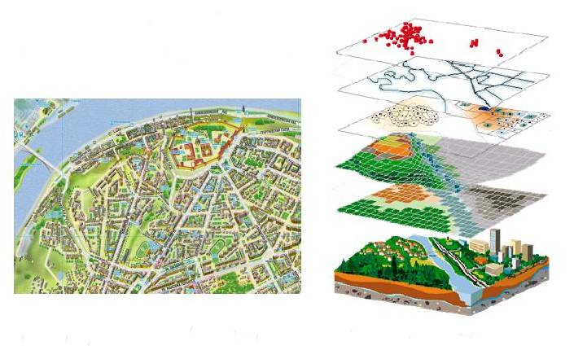
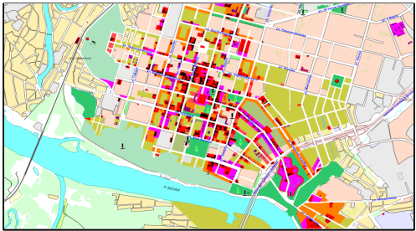
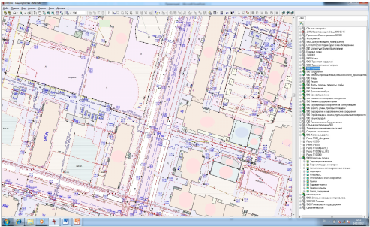
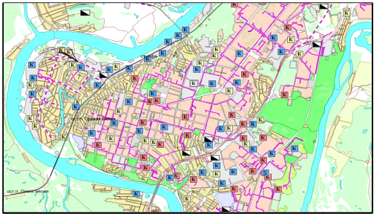
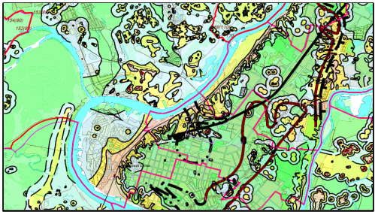
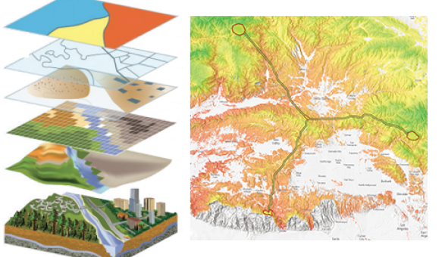
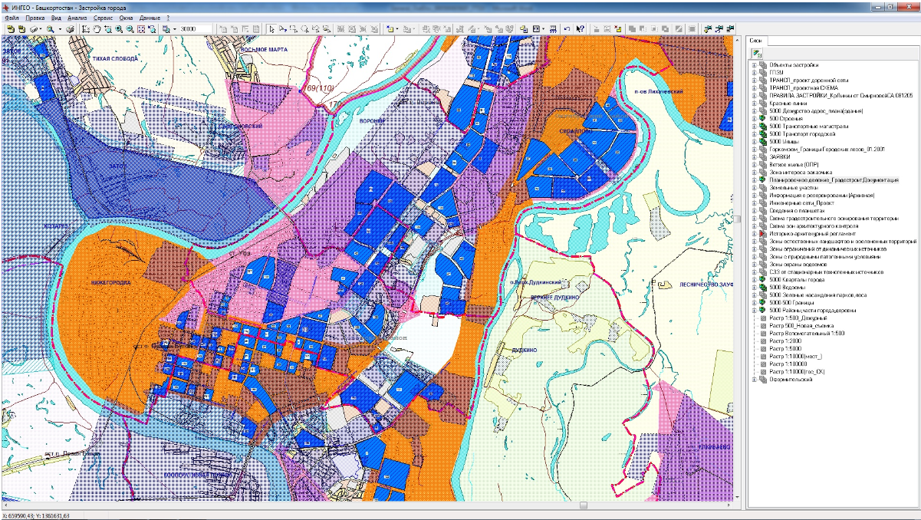
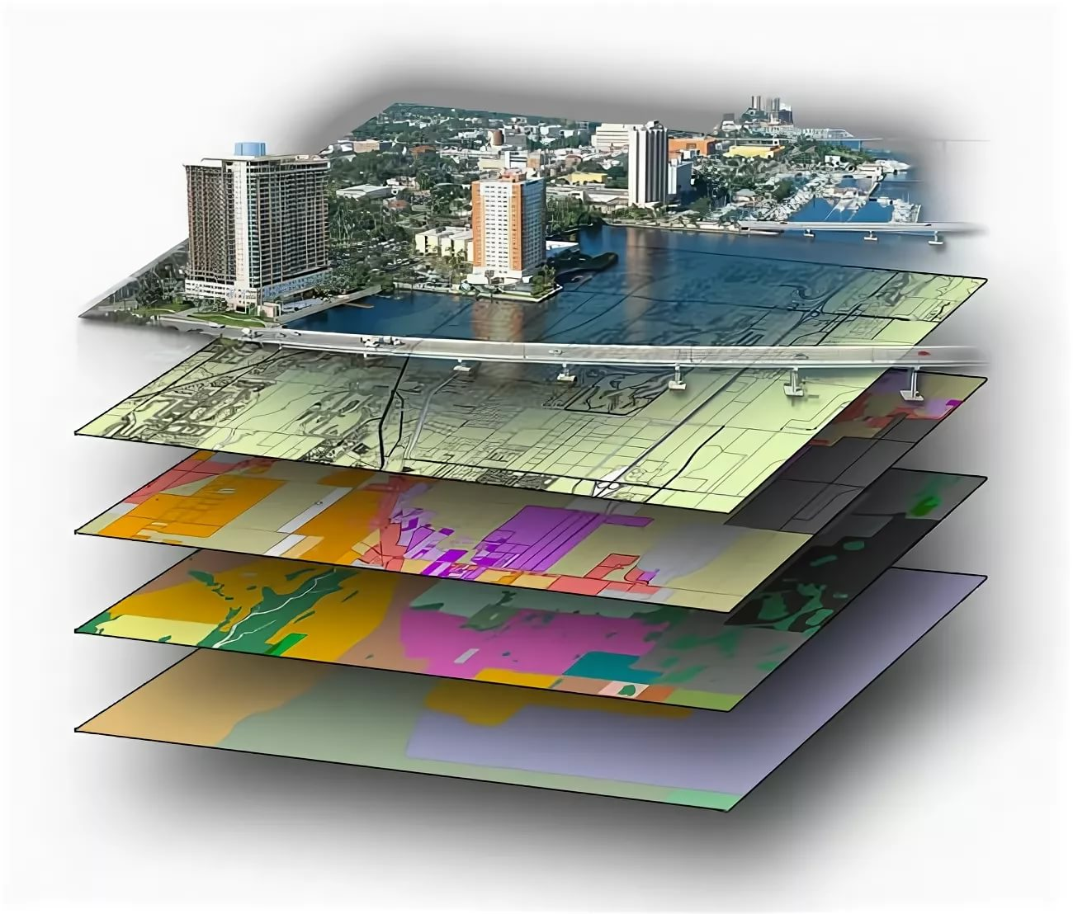
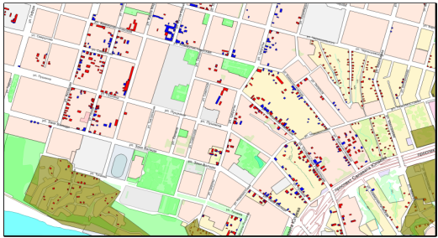
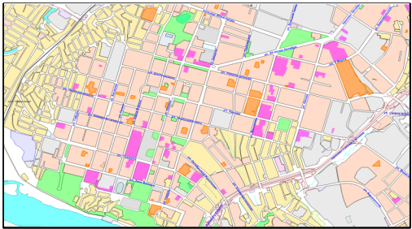
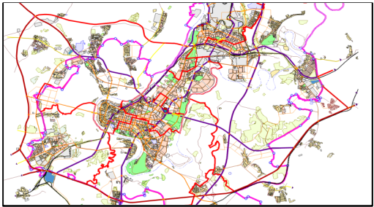
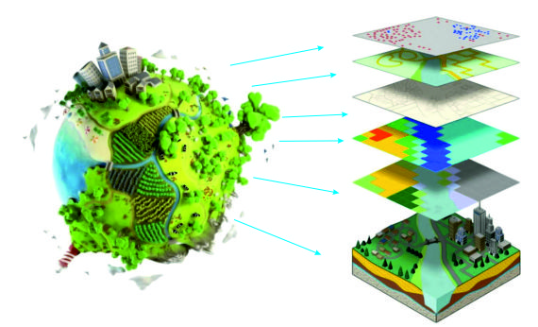
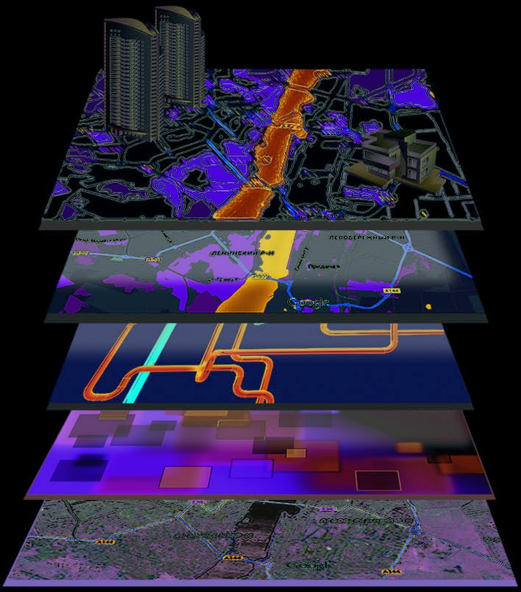
ИНФОРМАЦИЯ ОБ ОБЪЕКТАХ УЧЕТА И УСЛОВИЯХ, ДЕЙСТВУЮЩИХ НА ТЕРРИТОРИИ РЕСПУБЛИКИ
Объекты историко-культурного наследия
Дежурный топоплан
М1:500
Объекты инженерной
инфраструктуры
Геологические
условия
Поликлиники и больницы
с зонами обслуживания
УЧАСТОК ТЕРРИТОРИИ
Объекты ветхого
жилого фонда
Объекты здравоохранения,
образования и науки
Развитие транспортной
схемы города
5

Slide 6
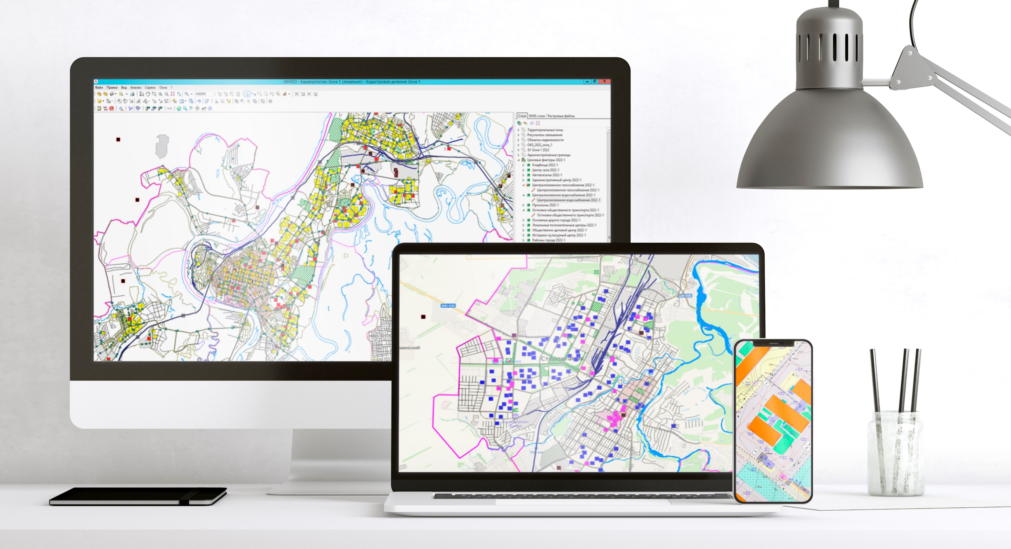

  ЦИФРОВЫЕ КАРТЫ РЕСПУБЛИКИ:
  существующие функциональные объекты во всех населенных пунктах
6

Slide 7

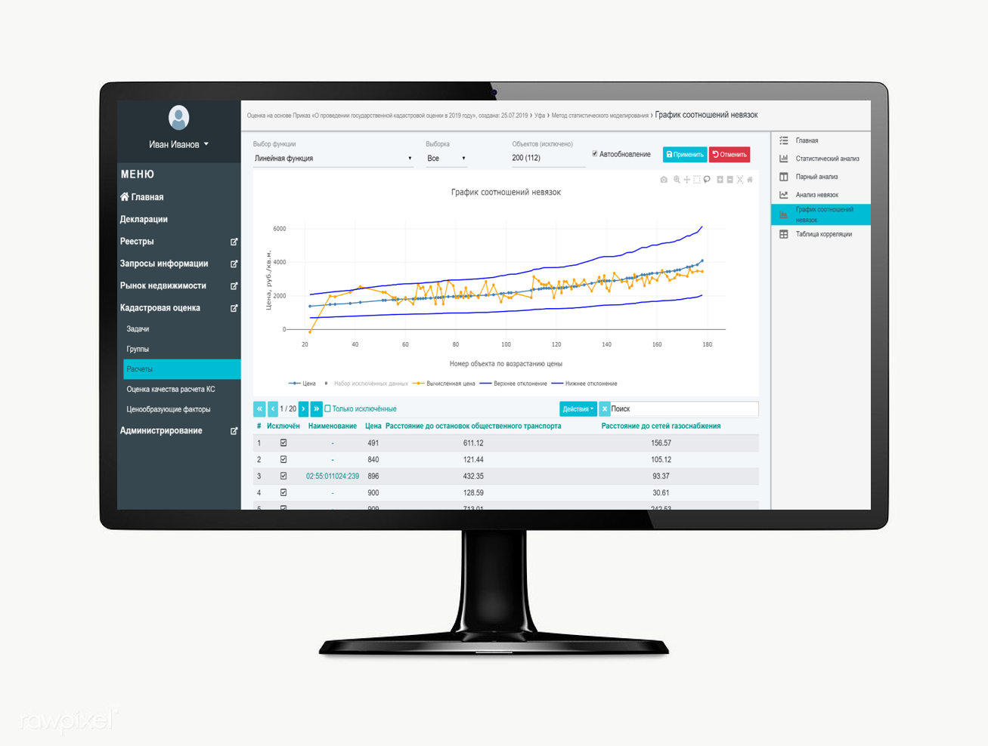
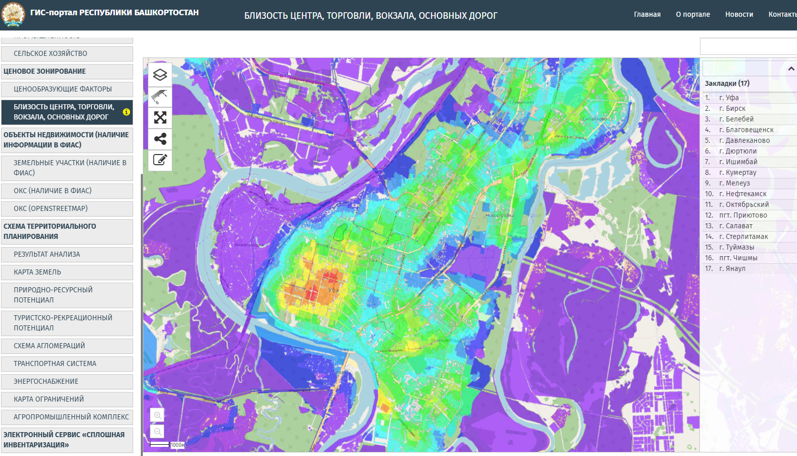
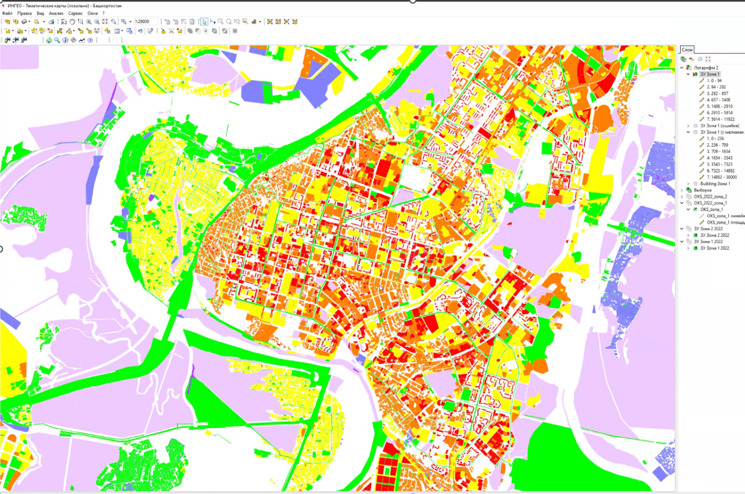
  КОМПЬЮТЕРНАЯ
  МАССОВАЯ ОЦЕНКА ОБЪЕКТОВ НЕДВИЖИМОСТИ
5 млн.
объектов на территории
республики
7

Slide 8
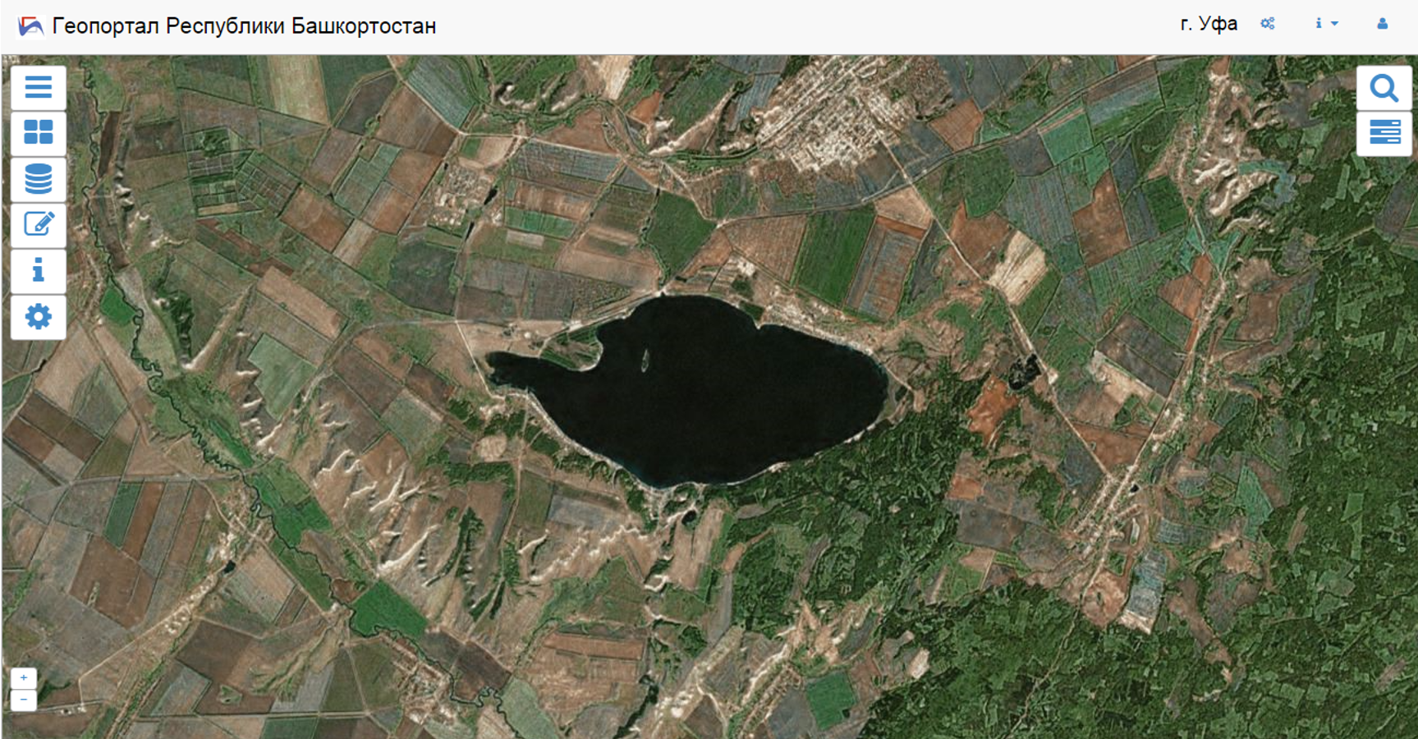
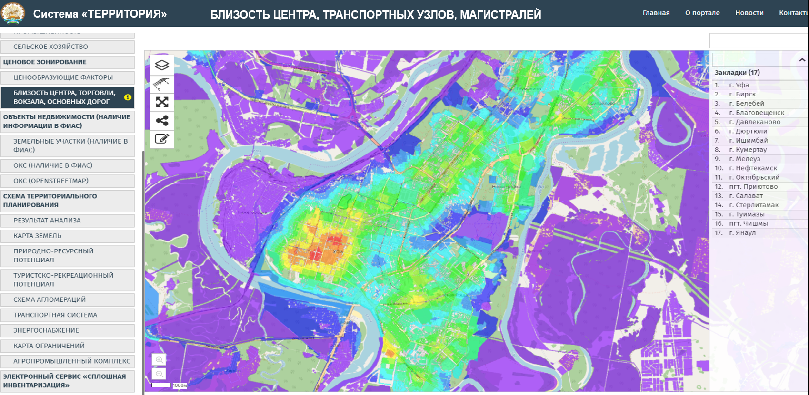
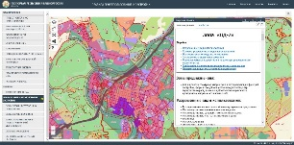
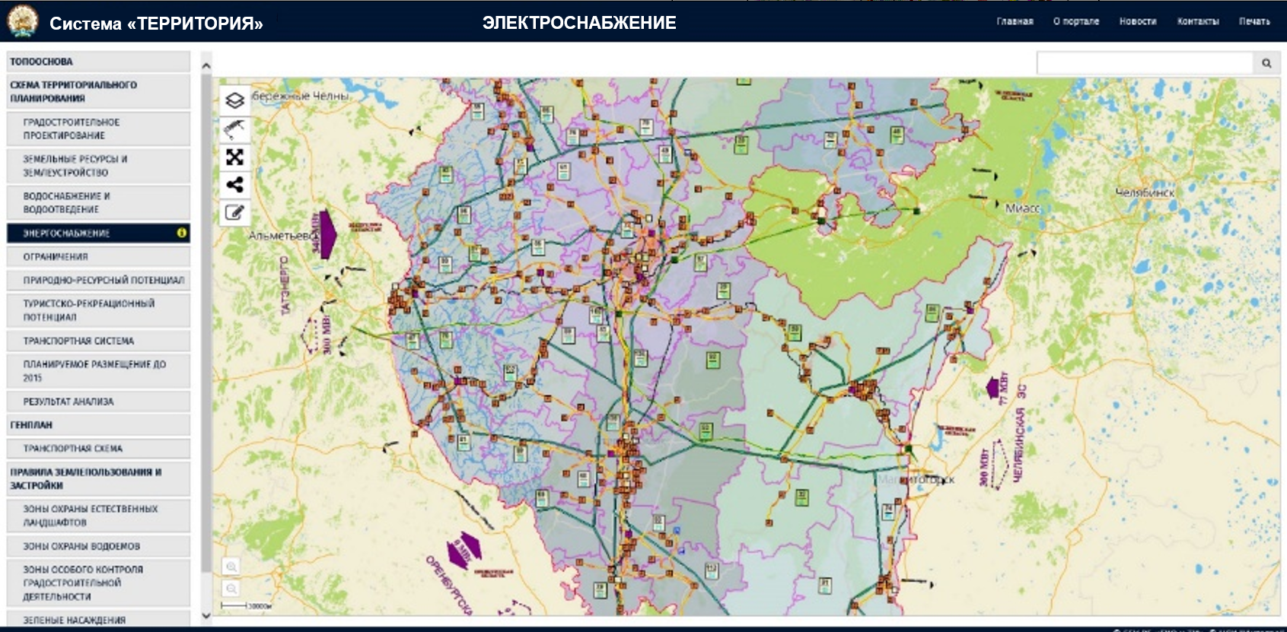
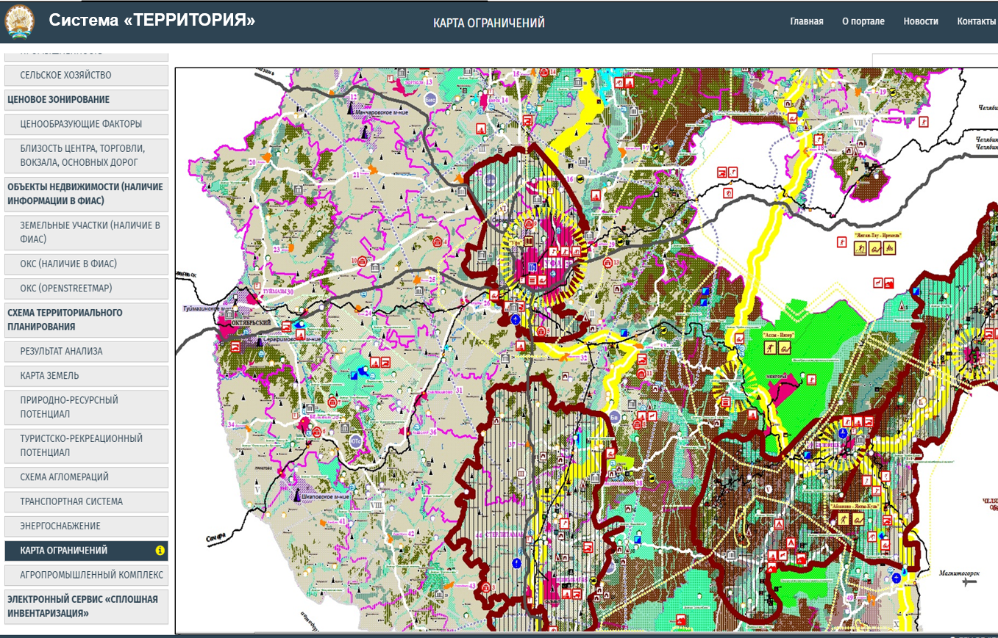
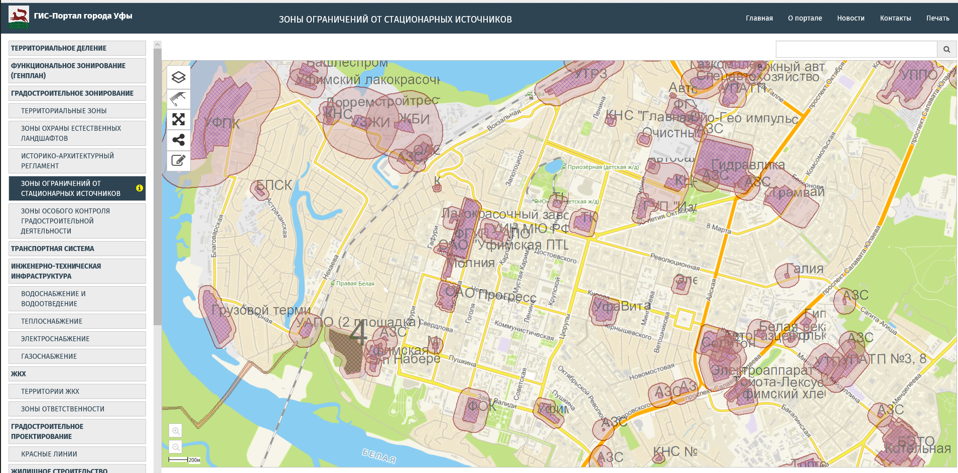
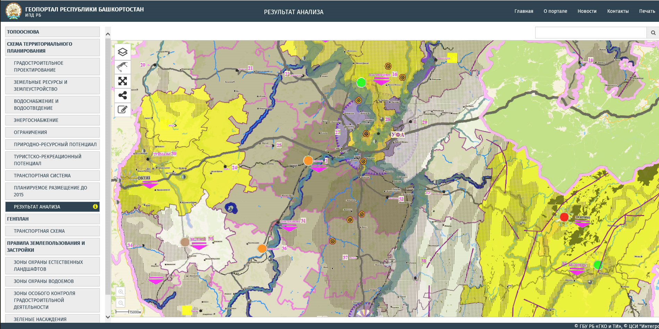



2022: ТЕКУЩАЯ СТАДИЯ РАЗВИТИЯ
СИСТЕМЫ «ТЕРРИТОРИЯ»
ЦУР РБ
Топооснова
Оценка
Генпланы
Энергетика
Туризм
Экология
Аналитика
Тематические геопорталы
Система моделирования процессов развития территорий
Портал Госуслуг
ФОНД ПРОСТРАНСТВ. ДАННЫХ (ФПД) РБ
ГИСОГД РБ
АИС «ГКО»
АИС
«ИМУЩЕСТВО»
1300
пользователей
1000
пользователей
200
пользователей
900
пользователей
Базовые
региональные информационные системы
Адресные планы, кадастровые
карты, ортофотопланы, топографические карты
и планы различных масштабов
Градострои-
тельство
Кадастровая
оценка
Управление гос./
мун. имуществом
ФНС (ГАР)
Единая геоинформационная система РБ
Росреестр ЕГРН
Базовые цифровые карты
Муниципалитеты
БПЛА,
векторизация,
геодезическая
съемка
Муниципалитеты
8

Slide 9





ИНФРАСТРУКТУРА
    Все региональные
    системы имеют
    централизованную
    структуру
Пользователи органов власти работают с системами в рамках
защищенной государственной мультисервисной сети,
к которой подключены
все муниципалитеты
Информационные системы
комплекса «территория»
размещены на вычислительных
средствах регионального
Центра обработки данных
9
Notes:
Все отл!

Slide 10







ЭФФЕКТЫ
Получение федеральных трансфертов за обоснованные качественные планы развития инфраструктуры городских агломераций (федеральный уровень предоставляет транши под хорошо «рассчитанные» обоснованные планы развития территорий)
Увеличение управляемости
территориями (о территории
известно всё или почти всё)
Исключение тяжелых последствий
градостроительных ошибок и потери
бюджетов при реализации некачественных сценариев развития
Сокращение сроков предоставления услуг в сфере строительства и управления объектами. Высокое качество документов
Объективная автоматизированная оценка инвестиционных проектов, повышение доходных частей бюджетов
Сокращение длительности
инвестпроцессов в 2-4 раза
(с 2-4 лет до 1 года и меньше)
Снижение потерь от ошибок в оценках перспектив размещения своих бизнес- объектов на территориях (автоматизированная оценка через инвесткарту)
10

Slide 11
Спасибо
за внимание
ДИНАР ШАРАФУТДИНОВ
@oranjman
Notes:
Динар Шарафутдинов добавим
Я еще переварю материал наверное будем добавлять еще кое-какие мысли

